Slide 2
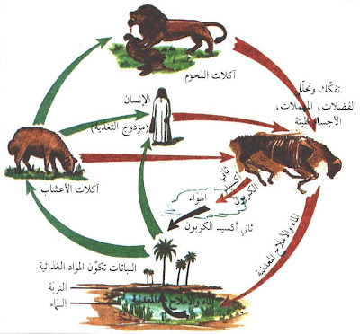
عناصر الوسط البيئي والسّلسلة الغذائية

